Slide 1
PROBABILIDADES Y ESTADÍSTICA DESCRIPTIVA E INFERENCIAL PARA FORMACIÓN DIFERENCIADA 3° medio
Clase 9: Ejercicios de práctica “Medidas de Tendencia Central”
Profesora: Elizabeth Luna Miranda

Slide 2
PARA DATOS ORGNIZADOS EN TABLAS
MEDIA ARITMÉTICA
MODA
MEDIANA
O promedio: es el valor central (no la mitad) del conjunto de datos.
Valor que más se repite (que tiene la mayor frecuencia) dentro de un conjunto de datos
Valor que se ubica en el centro del conjunto de datos cuando éstos fueron previamente ordenados de menor a mayor o de mayor a menor, de manera que el 50 % de ellos son menores o iguales que la mediana, y el otro 50 % son mayores o iguales.

Slide 3
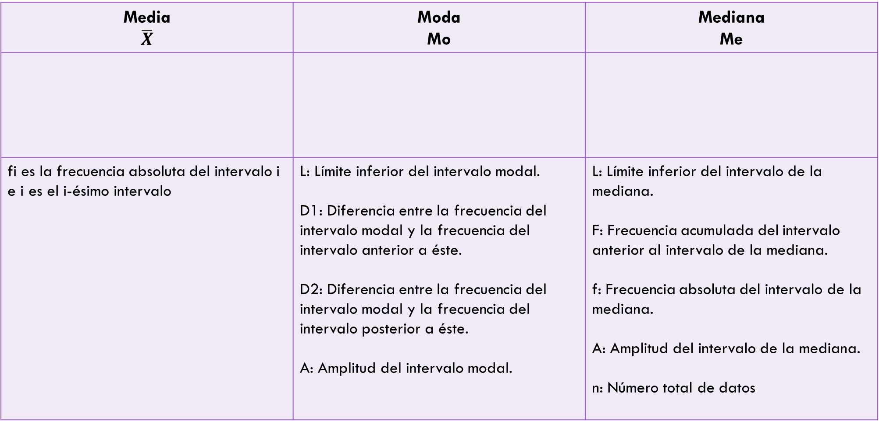

Para datos agrupados en intervalos
Media $$\overline{X}$$ | Moda Mo | Mediana Me
fi es la frecuencia absoluta del intervalo i e i es el i-ésimo intervalo | L: Límite inferior del intervalo modal. D1: Diferencia entre la frecuencia del intervalo modal y la frecuencia del intervalo anterior a éste. D2: Diferencia entre la frecuencia del intervalo modal y la frecuencia del intervalo posterior a éste. A: Amplitud del intervalo modal. | L: Límite inferior del intervalo de la mediana. F: Frecuencia acumulada del intervalo anterior al intervalo de la mediana. f: Frecuencia absoluta del intervalo de la mediana. A: Amplitud del intervalo de la mediana. n: Número total de datos
$$Me=L+\frac{\frac{n}{2}−F}{f}∙A$$
$$\overline{x}=\frac{\sum_{i=1}^{k}{f_{i}∙x_{i}}}{n}$$
$$Mo=L+\frac{D_{1}}{D_{1}+D_{2}}∙A$$

Slide 4
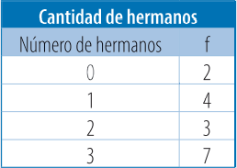
1. Calcula la media aritmética, la moda y la mediana para los datos de las siguientes tablas.

Slide 5
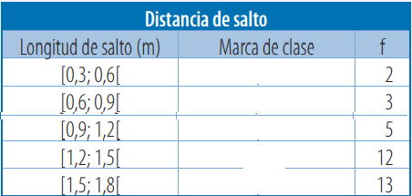

Slide 6
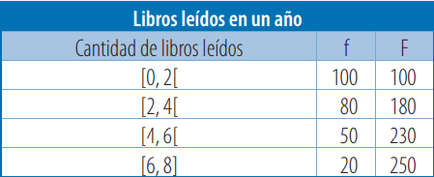

Slide 7
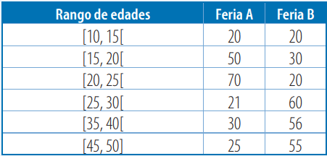
2. Analiza la información y responde. Un grupo de scouts quiere participar en dos ferias artesanales, pero solamente tienen dinero para la inscripción en una de ellas. Para decidir en cuál participar analizan los siguientes datos sobre las edades de los asistentes a cada una de las ferias durante los años anteriores.
¿En qué feria les conviene participar si los productos que pretenden vender están dirigidos a niños menores de 10 años?
b) ¿Y si los productos estuvieran orientados a clientes entre 15 y 30 años? Argumenta mediante el cálculo de las medidas de tendencia central

